Slide 1
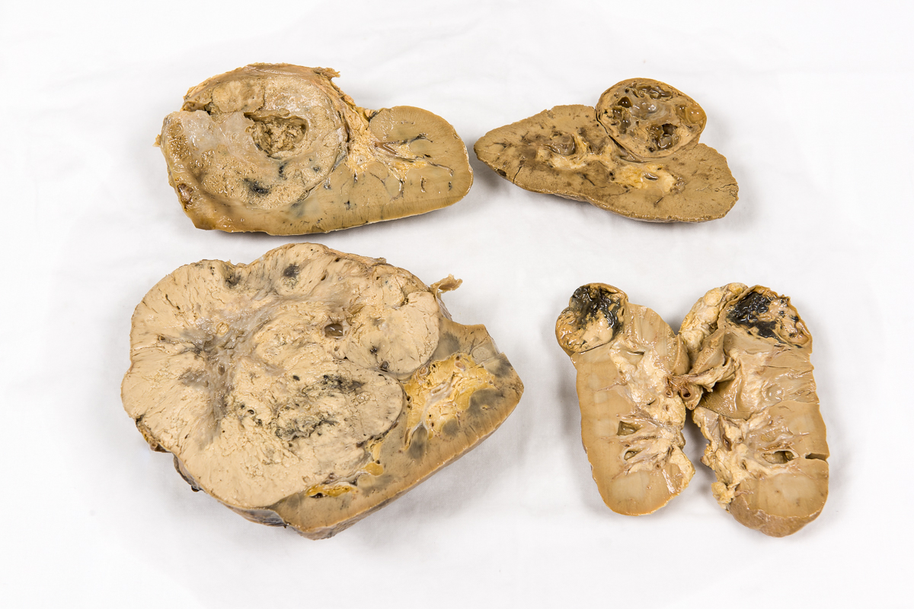
Nyrecellecarcinom – makroskopiske varianter
klarcellet carcinom er vanligst – ofte gråhvit snittflate
nekroser med sekundær cystedannelse er vanlig (tykk pil)
blødninger er vanlig (pil)

Slide 2
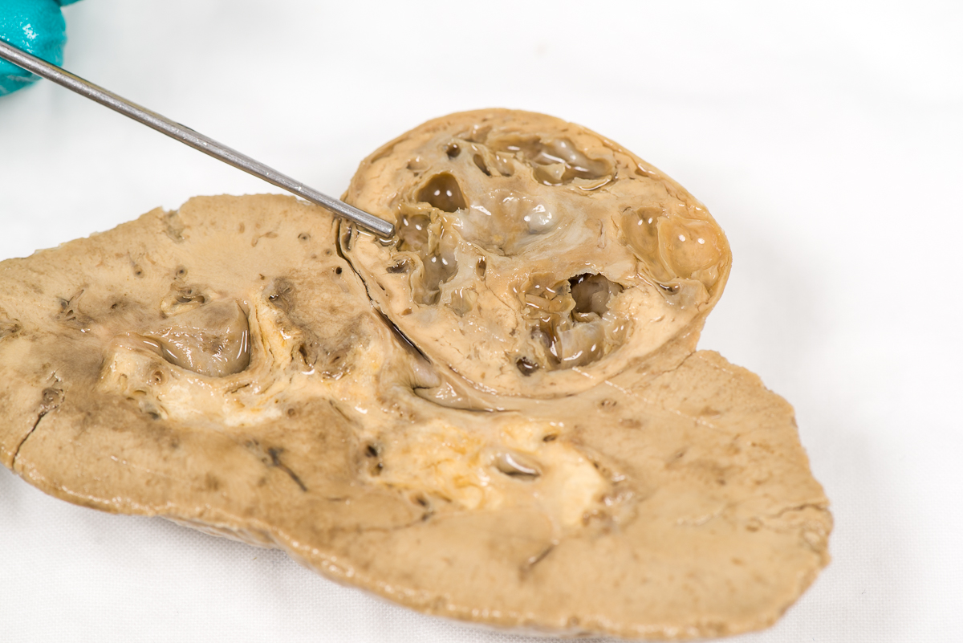
Cystedannelse i tumor
tumor er ofte «kapselkledt»

Slide 3
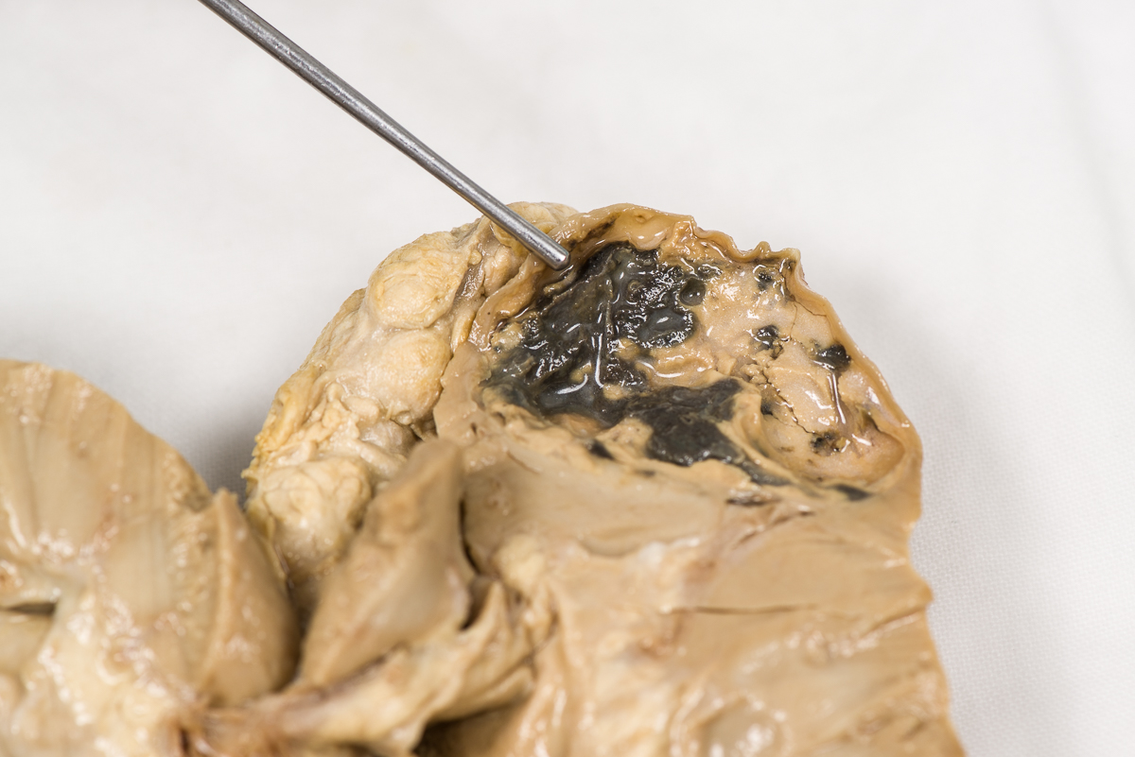
Blødning i tumor

Slide 4
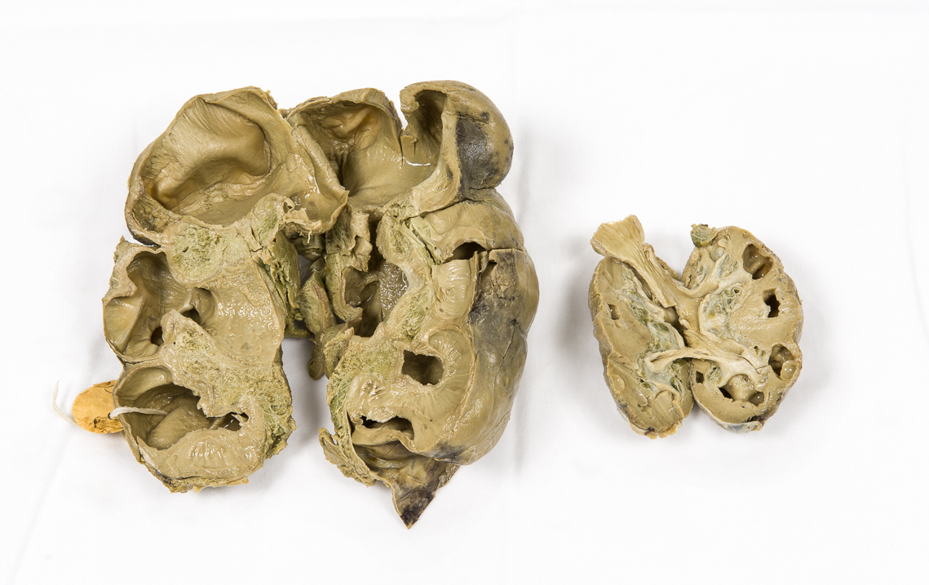
Kronisk pyelonefritt (bakteriell, ascenderende infeksjon)
*
*
asymmetrisk affeksjon
utvidete calyces (pil)
cystisk dilatasjon av parenkym (tykk pil)
variabel barkhøyde (*)
utvikling av skrumpnyre (til høyre)

Slide 5
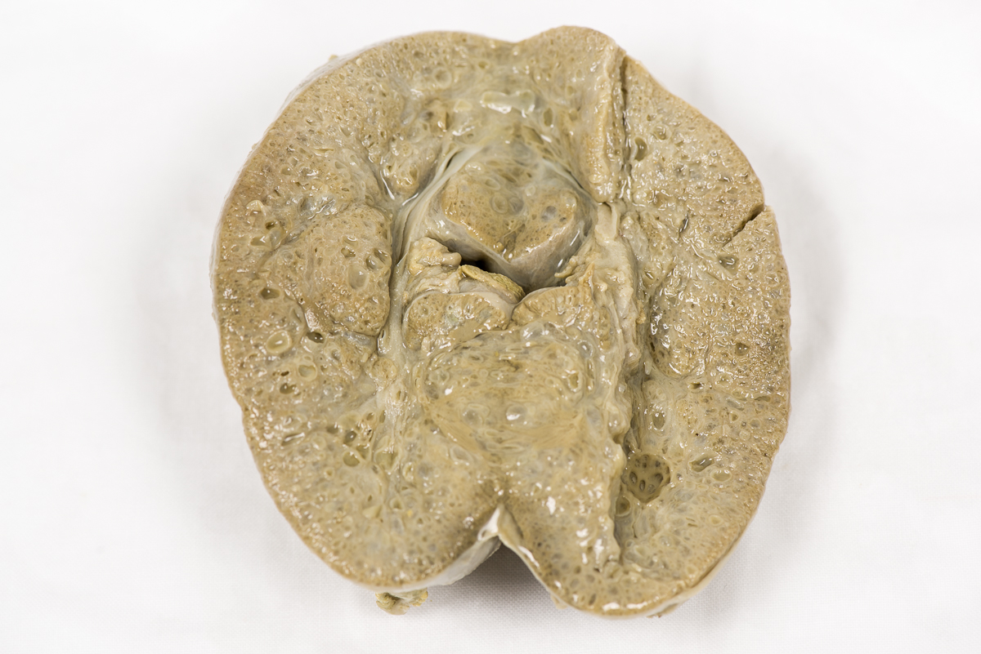
Medullær svampnyre: cystisk dilatasjon av samlerør
Medullær cystenyre/Nefronoftise kompleks kan likne men gir ofte nyresvikt ved fødsel

Slide 6
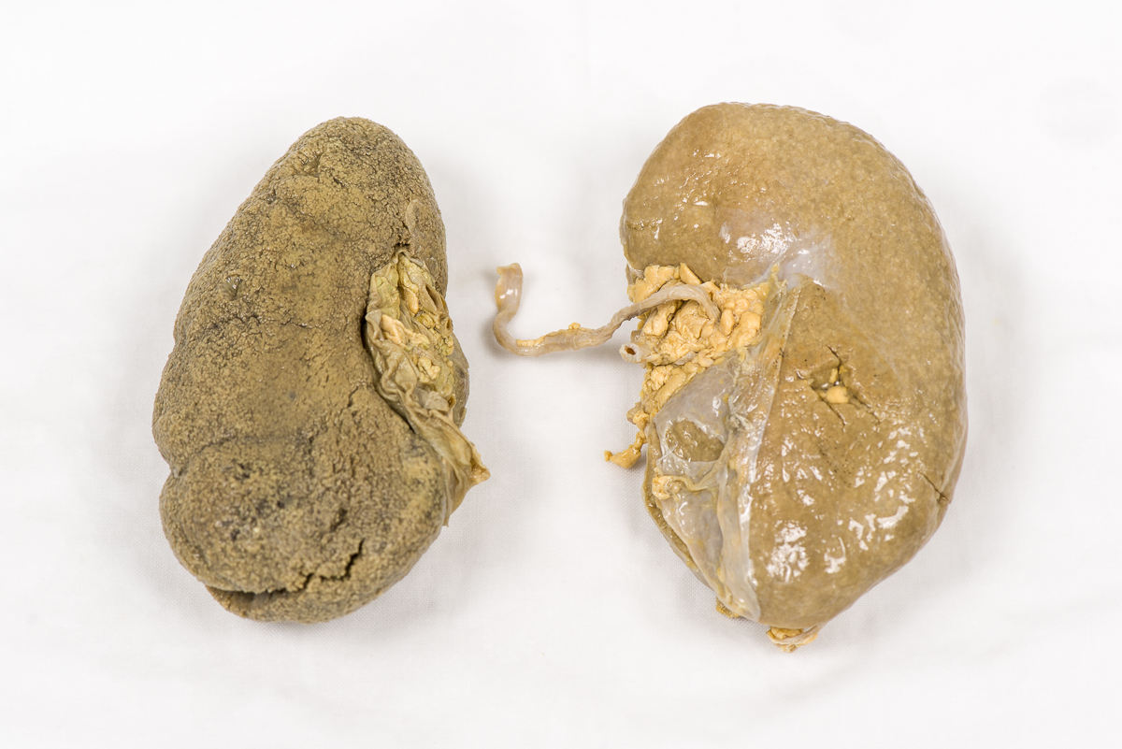
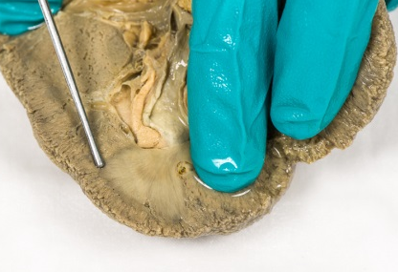
Nyresykdommer med redusert barkhøyde:
symmetrisk (begge nyrer) og diffus (rammer hele nyren)
Granulert/kornet overflate

Slide 7
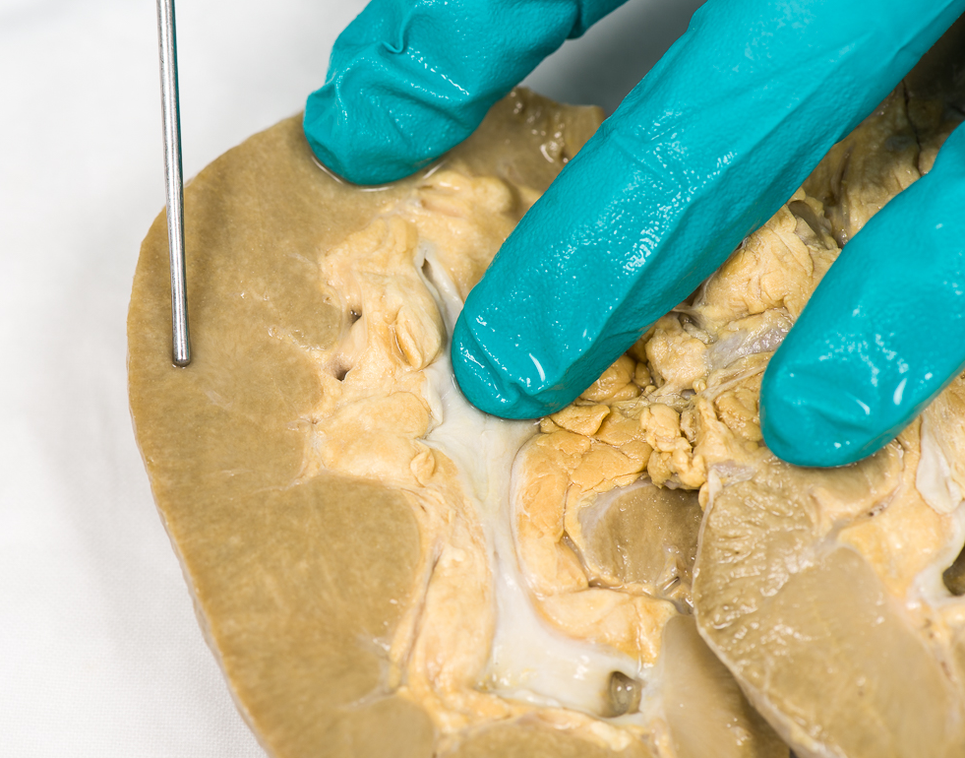
Amyloidose
Lett forstørret nyre
Jevn overflate
Delvis utviskede tegninger

Slide 8
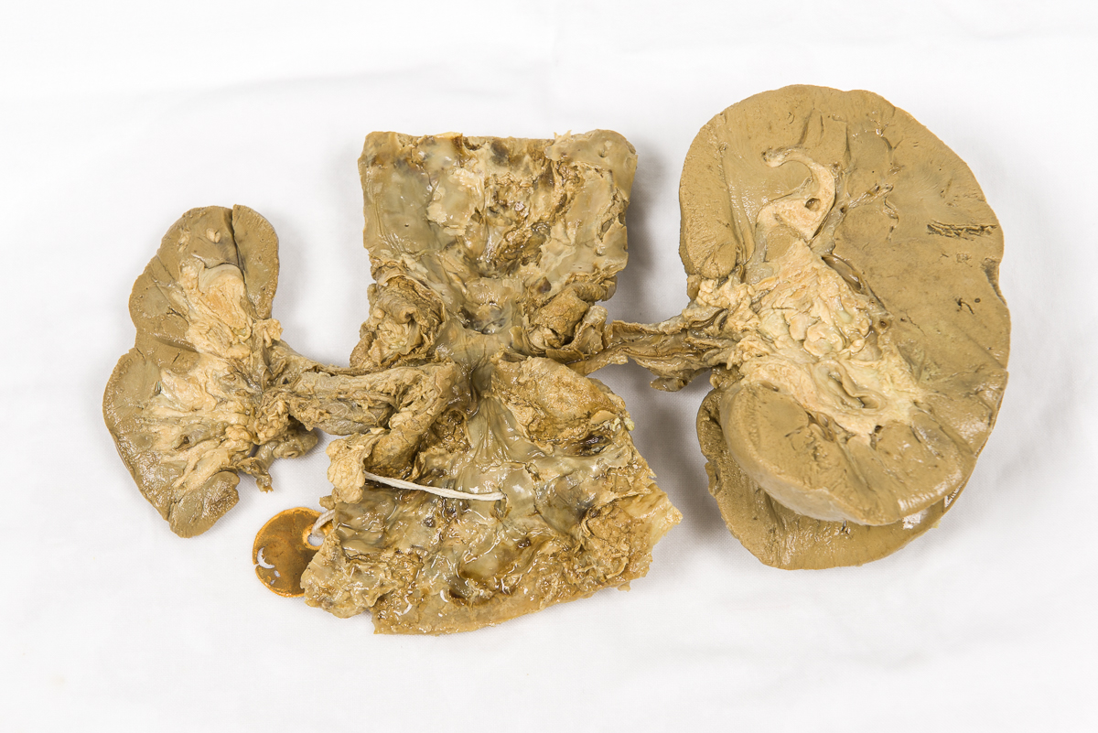
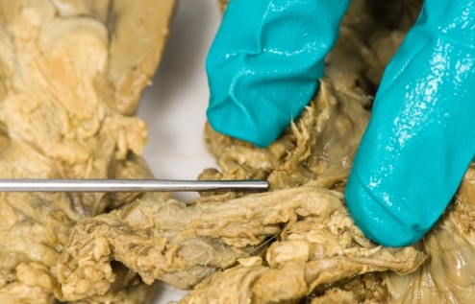
Nyrearteriestenose: sammesidig atrofi, motsidig kompensatorisk «hypertrofi»

Slide 9
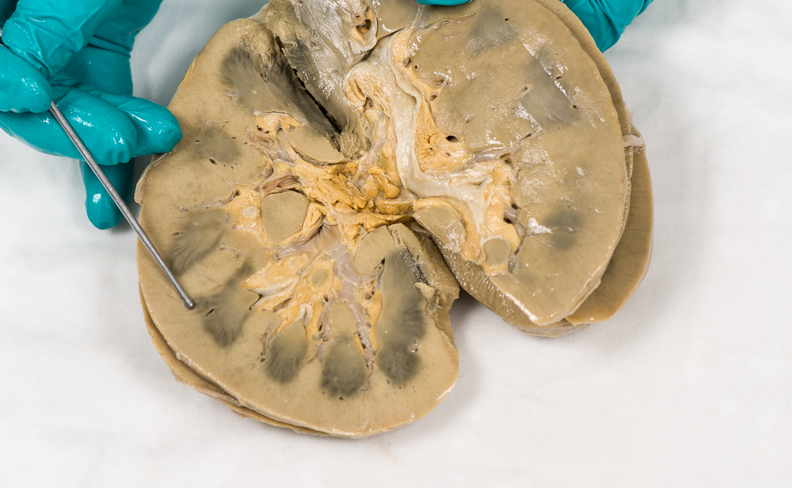
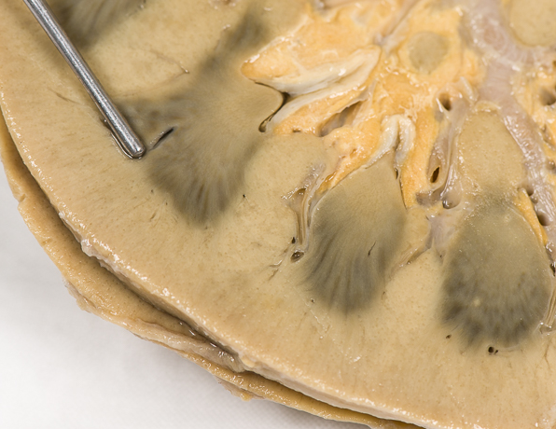
Nyre med sirkulasjonssvikt
blek og lett ødematøs bark
mørkere marg
skarpt skille mellom bark og marg

